Slide 1
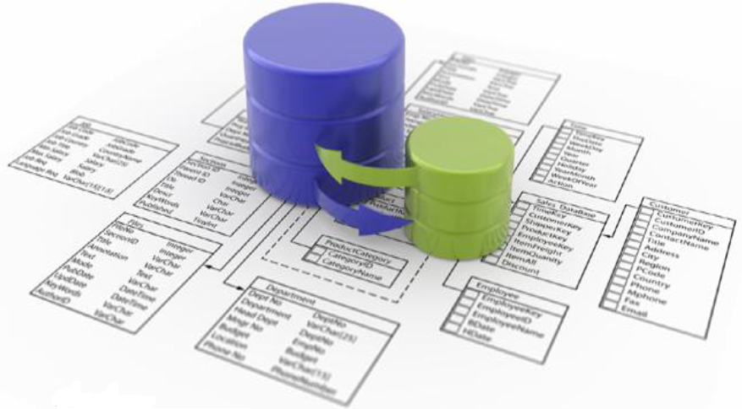
Modelagem
Modelagem – Aula 11
Prof.: Miguel Matiolla

Slide 2
Criação de tabela
#Criar o banco de dados
CREATE DATABASE banco001;
USE banco001;

Slide 3
Criação de tabela
#Criar a tabela001
CREATE TABLE tabela001(
id_tabela001 int primary key auto_increment,
nome varchar (50)not null,
sobrenome varchar (50)not null,
idade int (3) null
)ENGINE=InnoDB DEFAULT CHARSET=latin1;

Slide 4
Criação de tabela
O InnoDB é o mecanismo de armazenamento mais rápido do MySQL.
CHARSET - Codificação de caracteres
UTF8 ( formato de transformação Unicode de 8 bits ) é uma codificação de caracteres de largura variável capaz de codificar todos os pontos de código de caracteres válidos.
O Latin-1, também chamado ISO-8859-1, é um conjunto de caracteres de 8 bits endossado pela Organização Internacional de Padronização ( ISO ).

Slide 5
Criação de tabela
#Criar a tabela002
CREATE TABLE tabela002(
id_tabela002 int primary key auto_increment,
nomeCompleto varchar (100)not null,
idade int (3) not null,
endereco varchar (50) not null,
numero int (4) not null,
complemento varchar (5) null,
bairro varchar (50) not null,
cidade varchar (50) not null,
estado char (2) not null,
data_nasc date not null,
sexo char (1) not null,
cpf varchar(11) unique not null,
telefone bigint(11) not null,
email varchar (50) unique not null,
obs text (140) null
)ENGINE=InnoDB DEFAULT CHARSET=latin1;

Slide 6
Criação de tabela
#Criar a tabela003
CREATE TABLE tabela003(
id_tabela003 int primary key auto_increment,
nome_p varchar (50)not null,
marca varchar (50)not null,
modelo varchar (50)not null,
peso float (5,2)not null,
preco double (5,2) not null,
data_Entrada date not null
)ENGINE=InnoDB DEFAULT CHARSET=latin1;

Slide 7
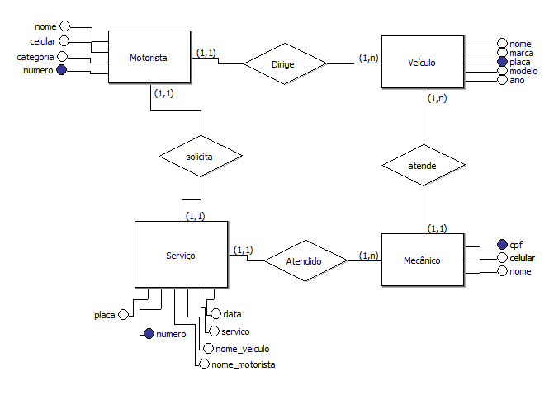
Criação de tabela
Desafio
#Criar o banco de dados e tabela para empresa TchêUber

Slide 8
Hora da atividade :) Empresa TchêUber
Desafío
#Criar o banco de dados e tabela para empresa TchêUber
1 – Uma empresa do seguimento de transportes (TchêUber), necessita de um sistema, para registro de seus motoristas, seus veículos, mecânicos e solicitações de serviços mecânicos.
2 – Os dados necessários do motorista são: nome do motorista, categoria da carteira do motorista, número da carteira do motorista e número do celular.
3 – Os dados necessários dos veículos são: nome do veículo, marca, modelo, placa, ano de fabricação.
4 – Os dados necessários do mecânico são: nome, CPF e celular.
5 – O motorista pode solicitar serviço mecânico quando necessário.
6 – O serviço, deve registrar o número da ordem de serviço, data da solicitação, nome do veículo, nome do motorista, placa do veículo e descrição do problema.
Utilizar o software BRmodelo

Slide 9
Criação de tabela
Desafio
#Criar o banco de dados e tabela para empresa TchêUber
CREATE DATABASE tcheuber;
USE tcheuber;

Slide 10
Criação de tabela
Desafio
#Criar o banco de dados e tabela para empresa TchêUber
CREATE TABLE veiculo(
nome_p varchar (50)not null,
marca varchar(20) not null,
placa varchar(6) primary key,
modelo varchar(20) not null,
ano int (4) not null
)ENGINE=InnoDB DEFAULT CHARSET=latin1;

Slide 11
Criação de tabela
Desafio
#Criar o banco de dados e tabela para empresa TchêUber
CREATE TABLE servico(
nome_motorista varchar (50)not null,
nome_veiculo varchar(50) not null,
servico text (255) not null,
data_servico date not null,
placa varchar(6) not null,
numero int not null primary key
)ENGINE=InnoDB DEFAULT CHARSET=latin1;

Slide 12
Criação de tabela
Desafio
#Criar o banco de dados e tabela para empresa TchêUber
CREATE TABLE mecanico(
nome_mecanico varchar (50)not null,
celular bigint (11) unique not null,
cpf varchar (11) not null primary key
)ENGINE=InnoDB DEFAULT CHARSET=latin1;

Slide 13
Criação de tabela
Desafio
#Criar o banco de dados e tabela para empresa TchêUber
CREATE TABLE motorista(
nome_p varchar (50)not null,
celular bigint(11) unique not null,
categoria varchar(5) not null,
numero varchar(15) not null primary key
)ENGINE=InnoDB DEFAULT CHARSET=latin1;

Slide 14
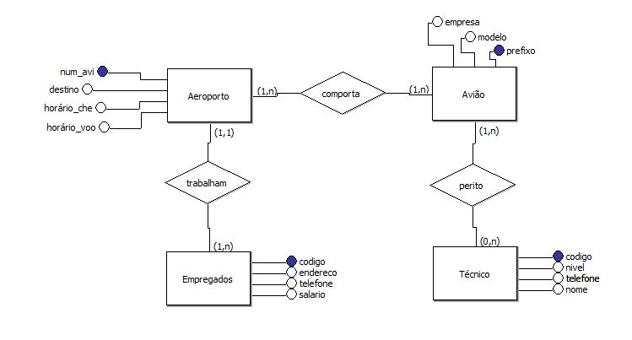
Atividade 2 Aeroporto
Desafio
#Criar o banco de dados e tabela para o sistema do Aeroporto

Slide 15
Atividade 2 Aeroporto
Cada avião tem um prefixo único, um modelo específico, nome da empresa e um peso.
O aeroporto pode conter um certo número de aviões, horários de voo, destino e horário de chegada no destino.
Um certo número de empregados trabalham no aeroporto. É necessário armazenar o seu Código, endereço, telefone e salário.
Cada técnico é perito num ou mais modelos de aviões.
Cada técnico tem um nível de qualificação, código, nome e telefone.

Slide 16
Atividade 2 Aeroporto
Desafio
#Criar o banco de dados e tabela para o sistema do Aeroporto
CREATE DATABASE aeroporto;
USE aeroporto;

Slide 17
Atividade 2 Aeroporto
Desafio
#Criar o banco de dados e tabela para o sistema do Aeroporto
CREATE TABLE aeroporto(
num_avião varchar(50) not null primary key,
destino varchar(50) not null,
horario_che time not null,
horario_voo time not null
)ENGINE=InnoDB DEFAULT CHARSET=latin1;

Slide 18
Atividade 2 Aeroporto
Desafio
#Criar o banco de dados e tabela para o sistema do Aeroporto
CREATE TABLE aviao(
prefixo varchar(50) not null primary key,
modelo varchar(50) not null,
empresa varchar(50) not null
)ENGINE=InnoDB DEFAULT CHARSET=latin1;

Slide 19
Atividade 2 Aeroporto
Desafio
#Criar o banco de dados e tabela para o sistema do Aeroporto
CREATE TABLE empregados(
codigo int(50) not null primary key,
endereco varchar(50) not null,
telefone bigint(11) not null,
salario decimal (5,2) not null
)ENGINE=InnoDB DEFAULT CHARSET=latin1;

Slide 20
Atividade 2 Aeroporto
Desafio
#Criar o banco de dados e tabela para o sistema do Aeroporto
CREATE TABLE tecnico(
codigo int(50) not null primary key,
nivel text(140) not null,
telefone bigint(11) not null,
nome varchar(50) not null
)ENGINE=InnoDB DEFAULT CHARSET=latin1;

Slide 21
Desafio final
# Exportar os dois bancos criados em aula hoje (tcheuber e aeroporto);
# Deletar todas as tabelas do banco de dados tcheuber e aeroporto;
Drop table “nome_da_tabela”;

Slide 22
Desafio final
# Importar os bancos tcheuber e aeroporto, e verificar se todas as tabelas foram importadas corretamente.

